Slide 1

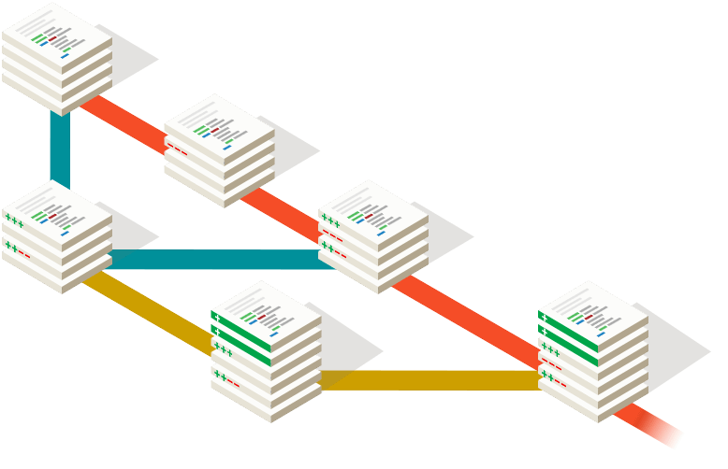

Slide 2
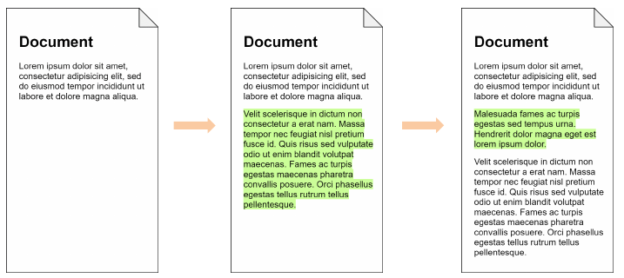
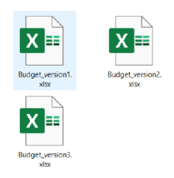

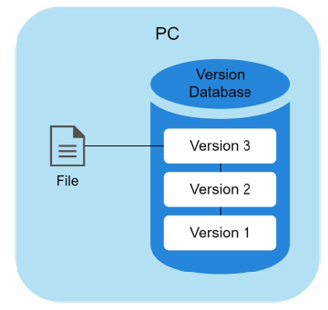
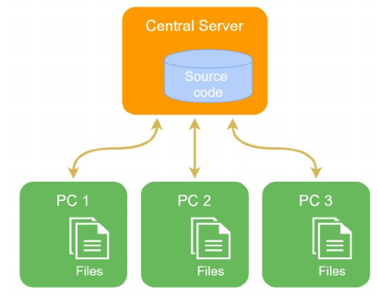
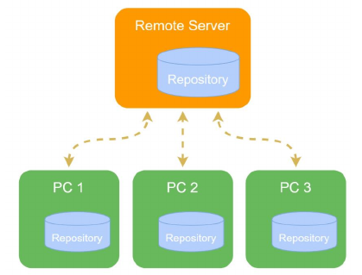
Система керування версіями (СКВ, англ. source code management, SCM) — програмний інструмент для керування версіями одиниці інформації: початкового коду програми, скрипту, вебсторінки, вебсайту, 3D-моделі, текстового документу тощо.
Local
Centralized
Distributed
SVN, Team Foundation Server
git, mercurial

Slide 3

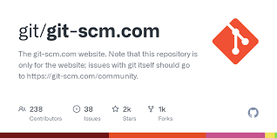

Git — розподілена система керування версіями файлів та спільної роботи.
Проєкт створив Лінус Торвальдс в 2005 р.
для керування розробкою ядра Linux.

Slide 4
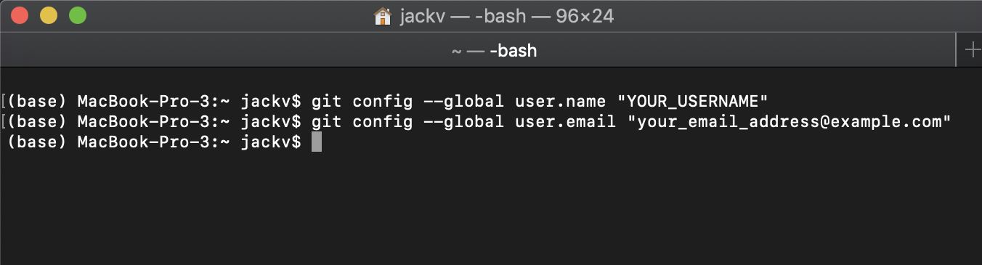



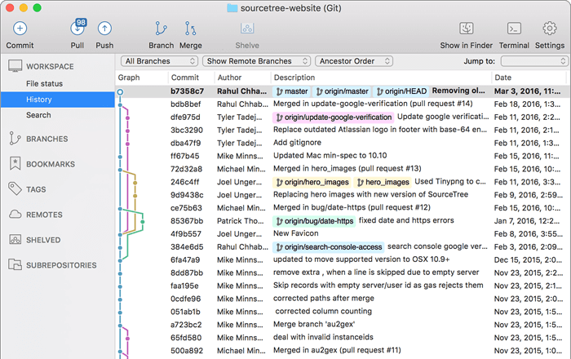
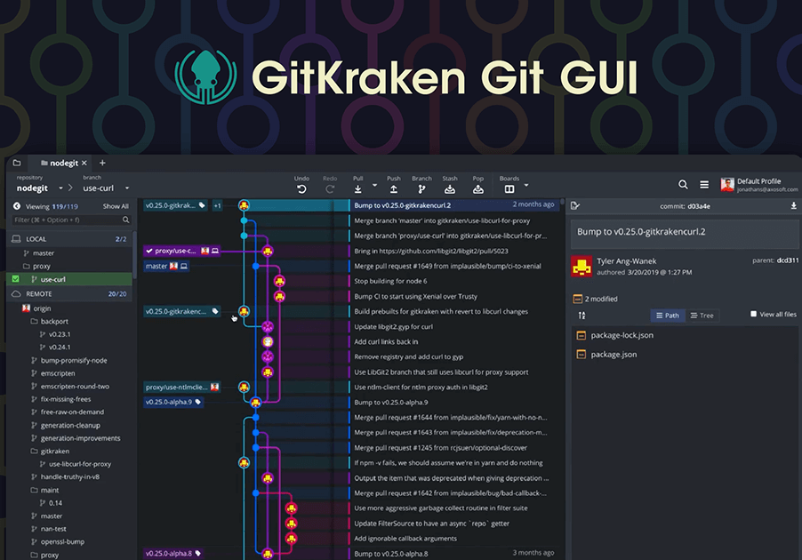
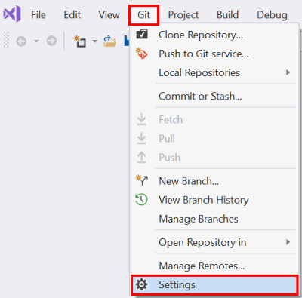

Slide 5



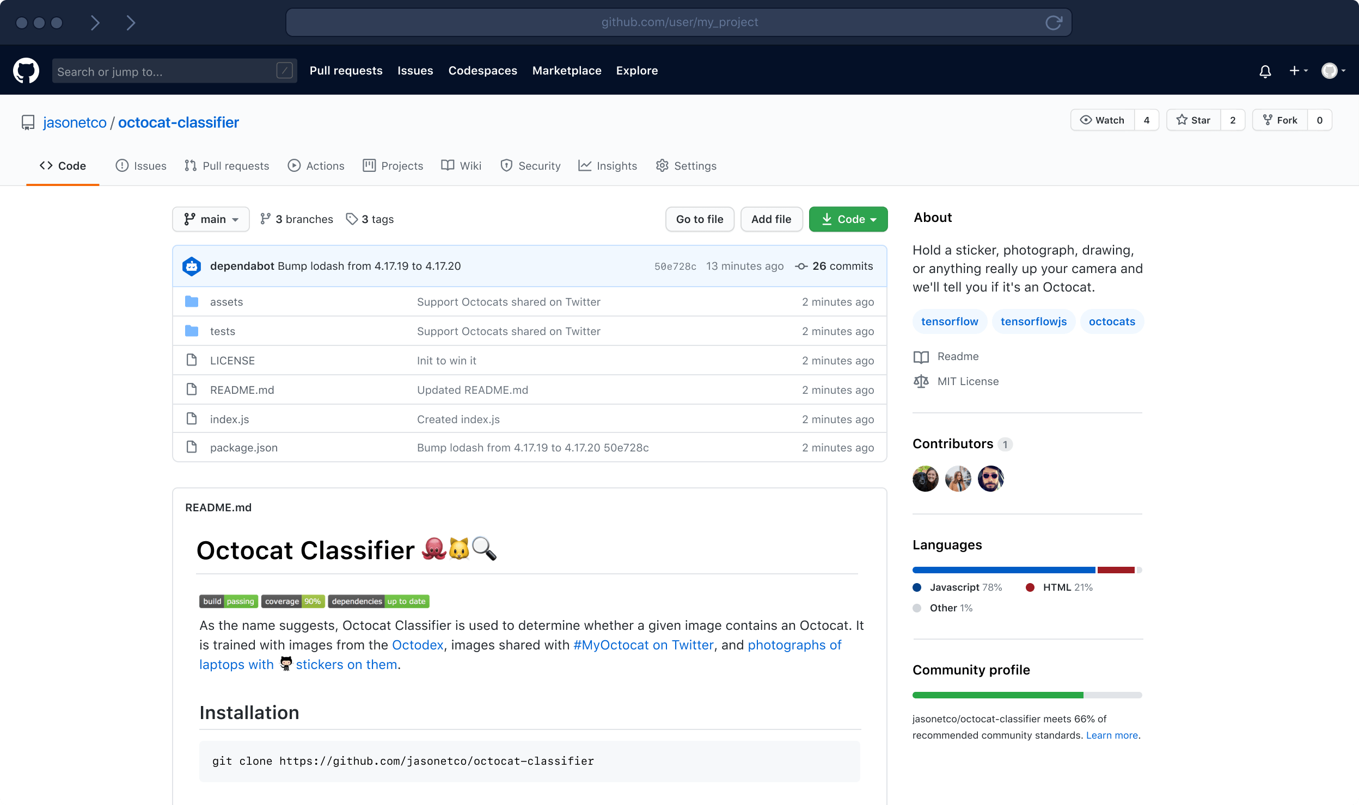

Slide 6

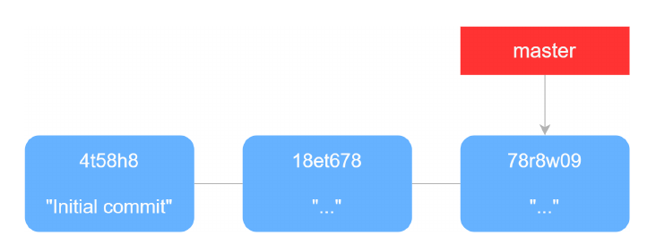
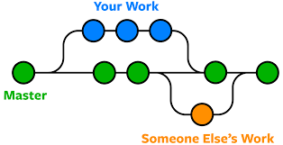

Slide 7
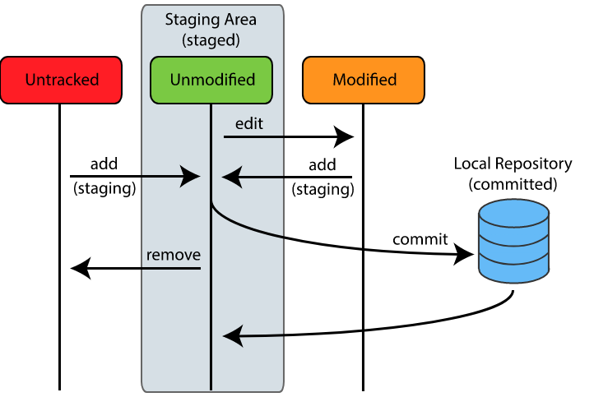
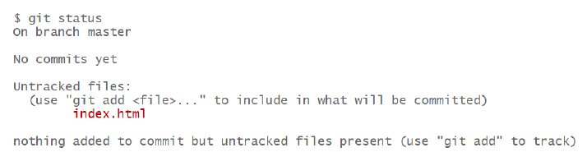

Slide 8

Джерела
https://git-scm.com/book/en/v2 https://www.w3schools.com/git/ https://learngitbranching.js.org/?locale=uk

Slide 9
